Slide 1
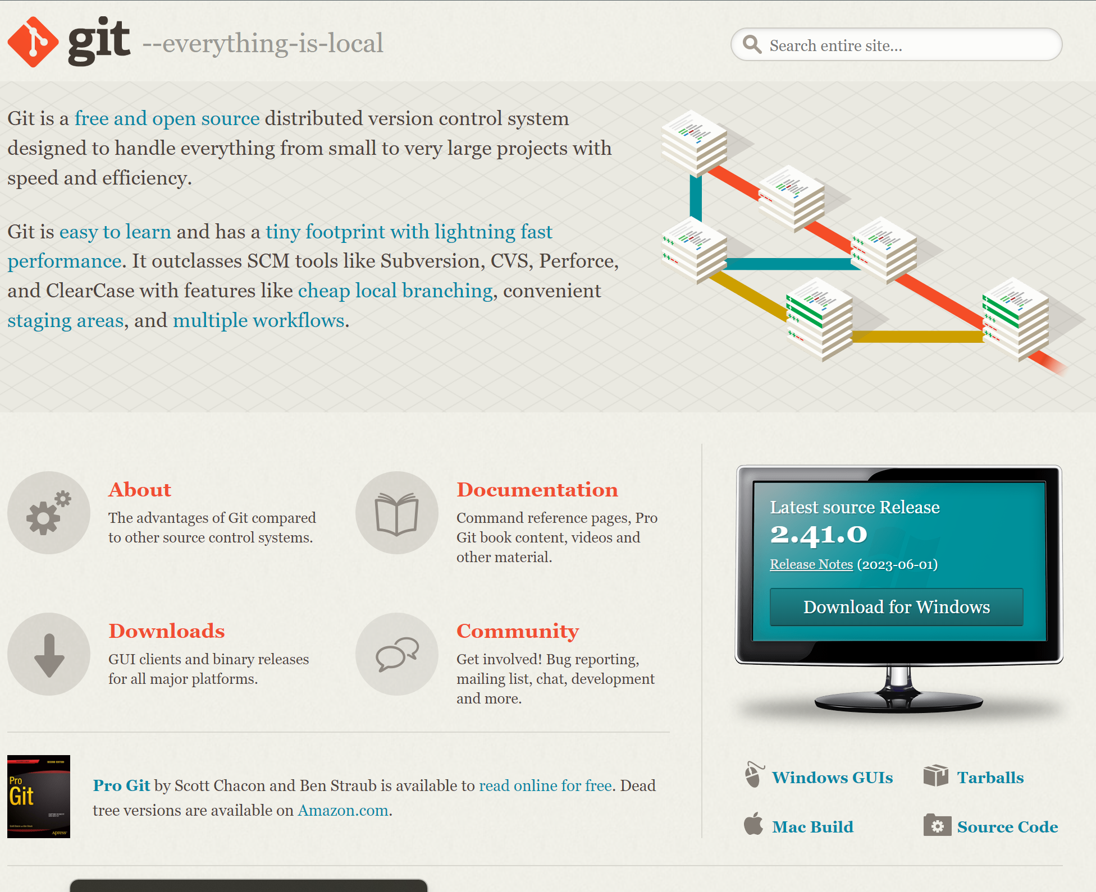
https://git-scm.com/

Slide 2
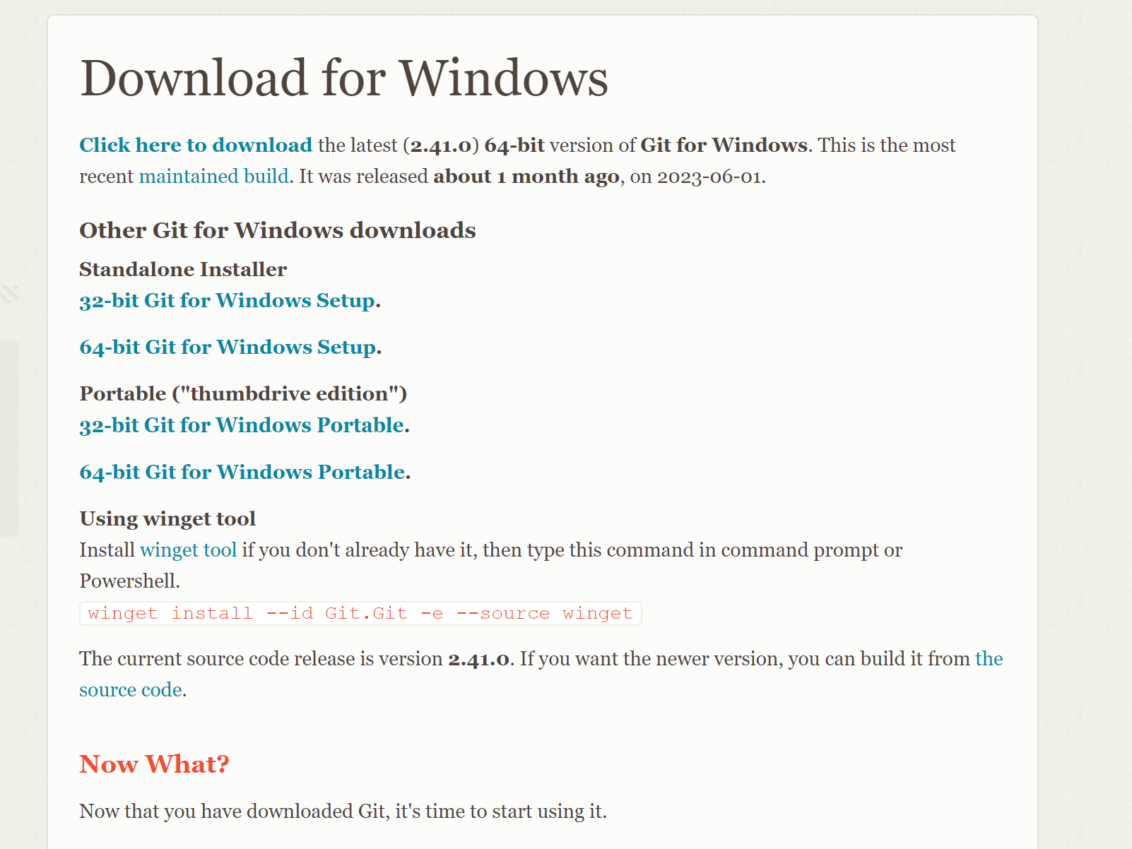

Slide 3
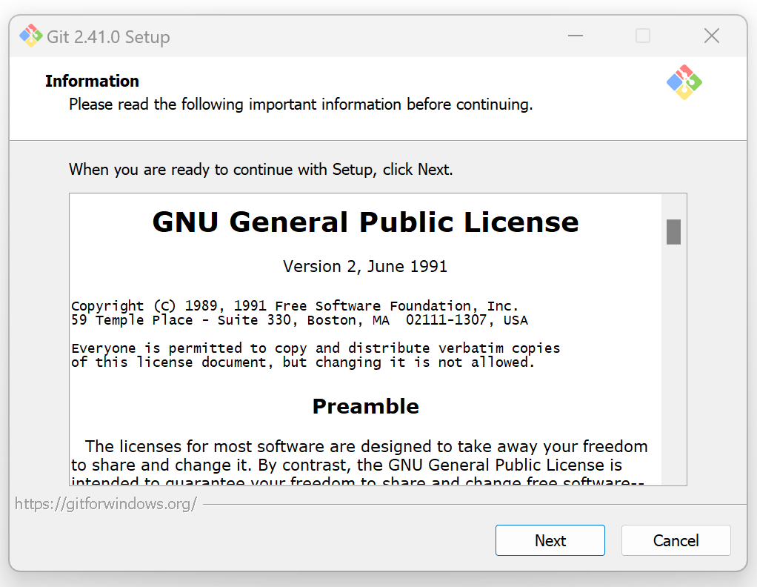
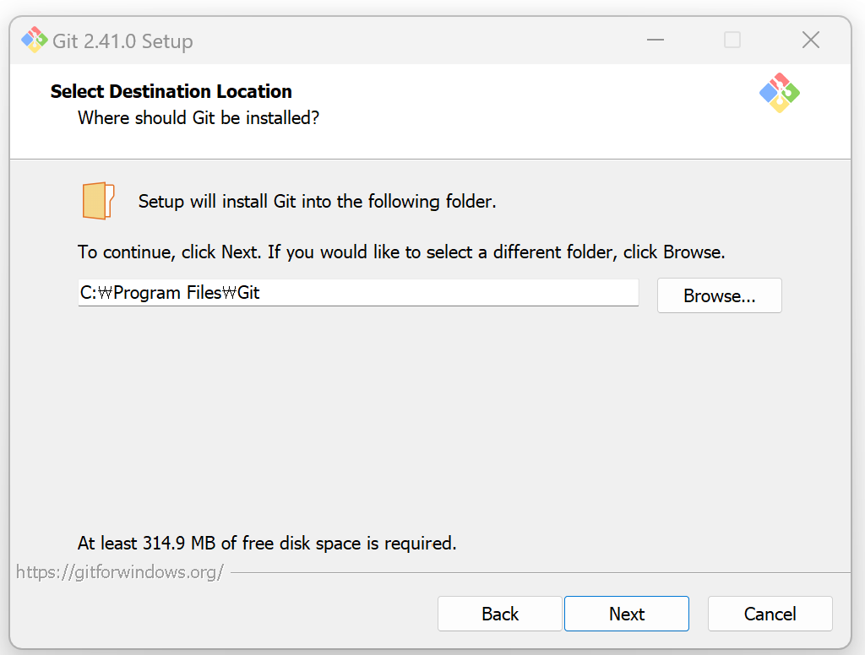

Slide 4
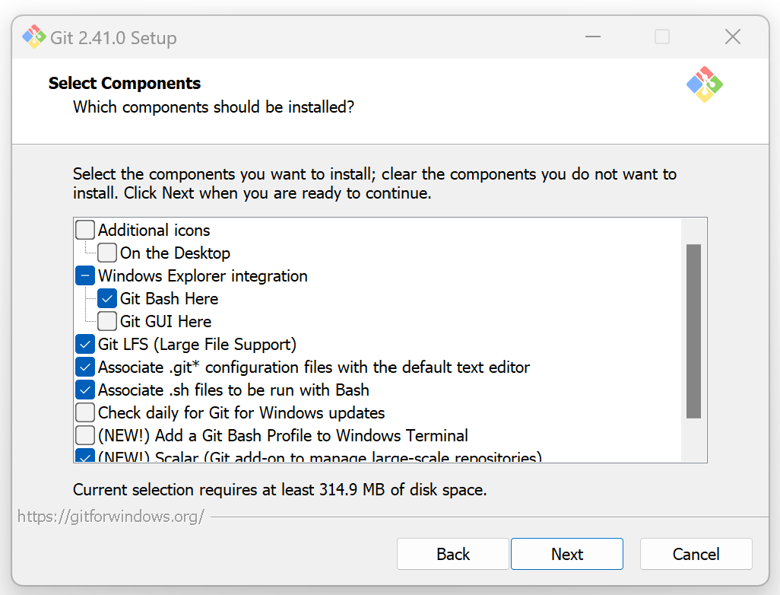
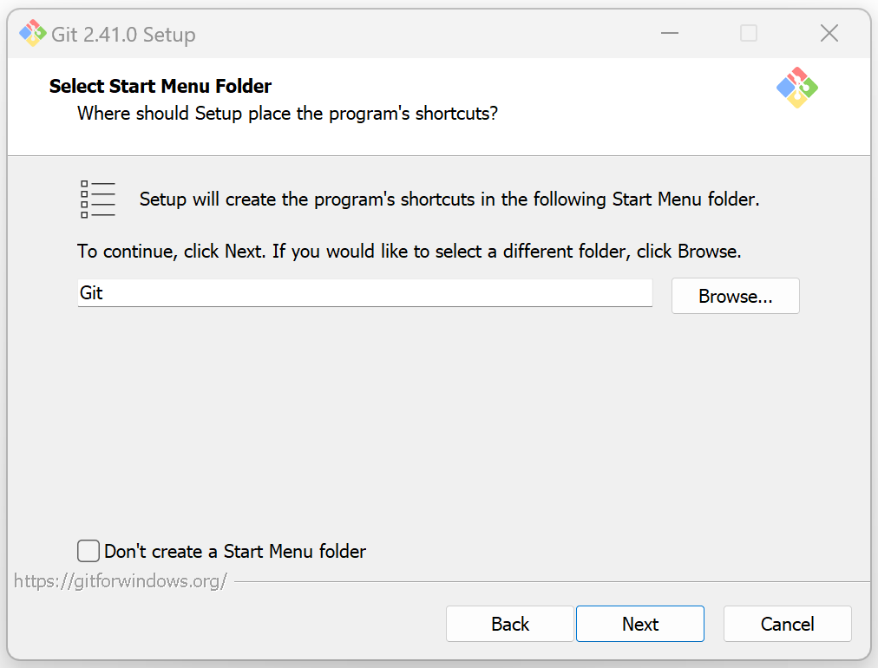
Git GUI Here 체크해제
여기서부터 Next -> Next -> Next .. Install
default 설치

Slide 5
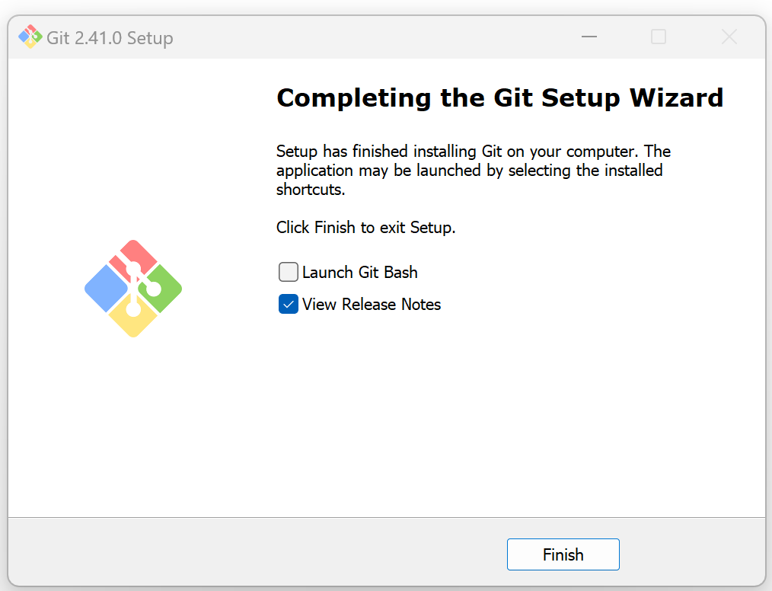

Slide 6
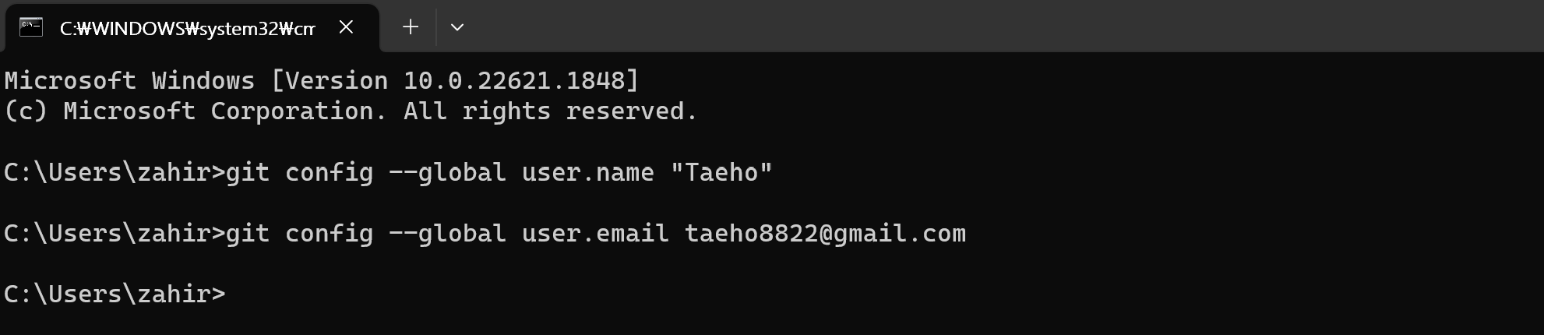
Git 사용자이름 & 이메일 설정
git config --global user.name "Your Name"
git config --global user.email you@example.com
콘솔 명령프롬프트에서 사용자 이메일등록

Slide 7
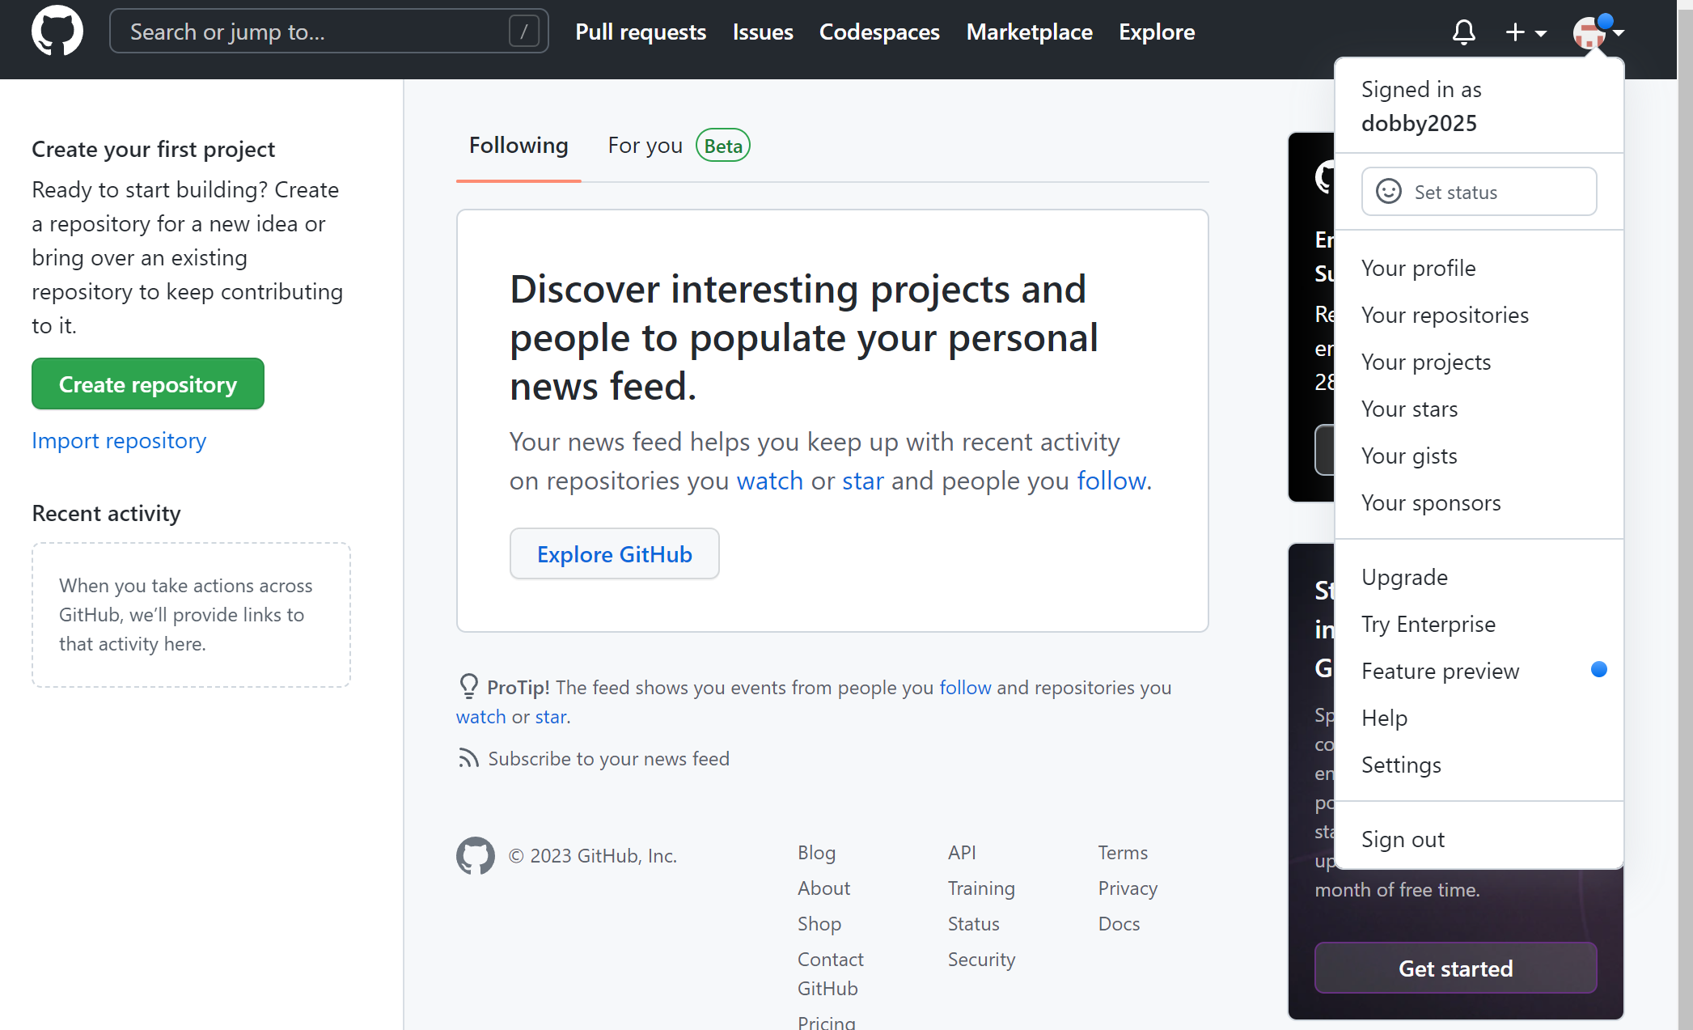
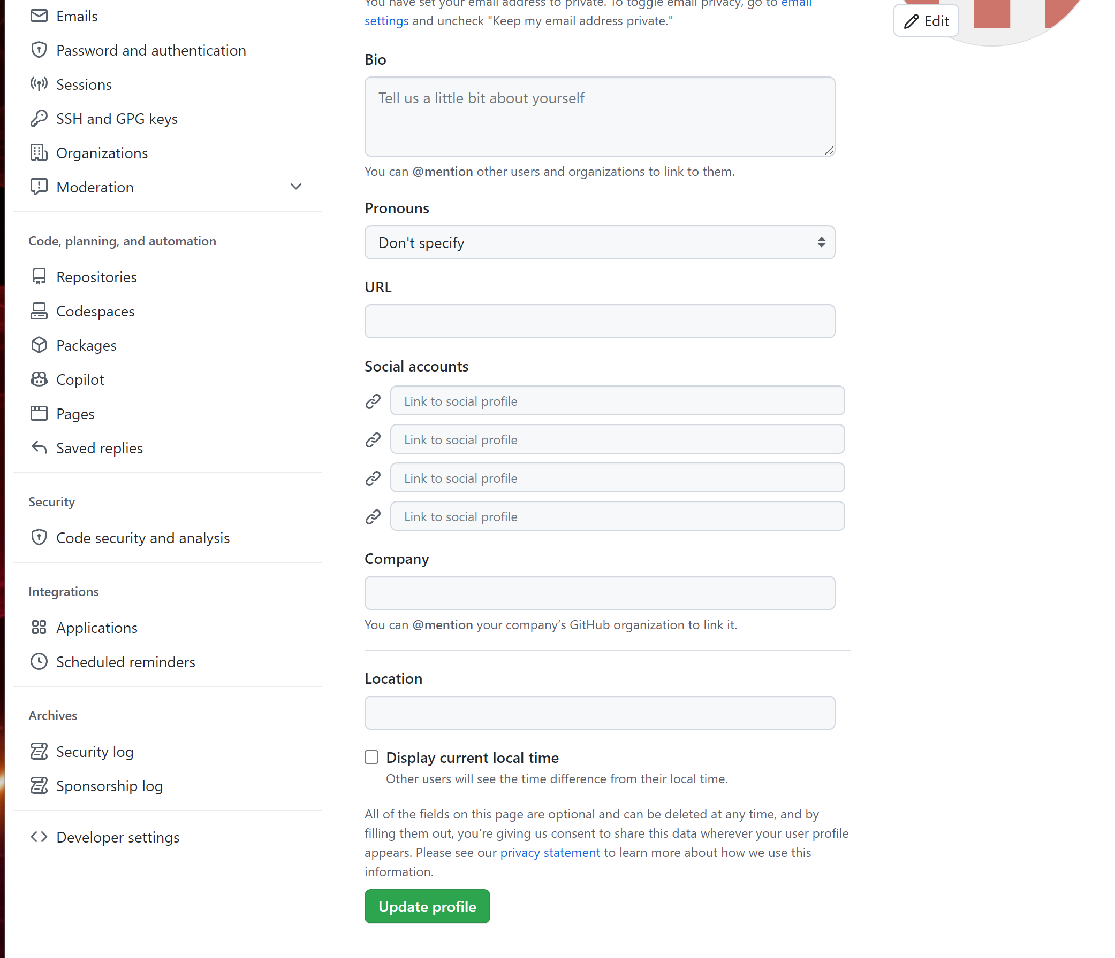
GitHub 토큰발행 - 1
https://github.com/
Settings
Developer settings

Slide 8
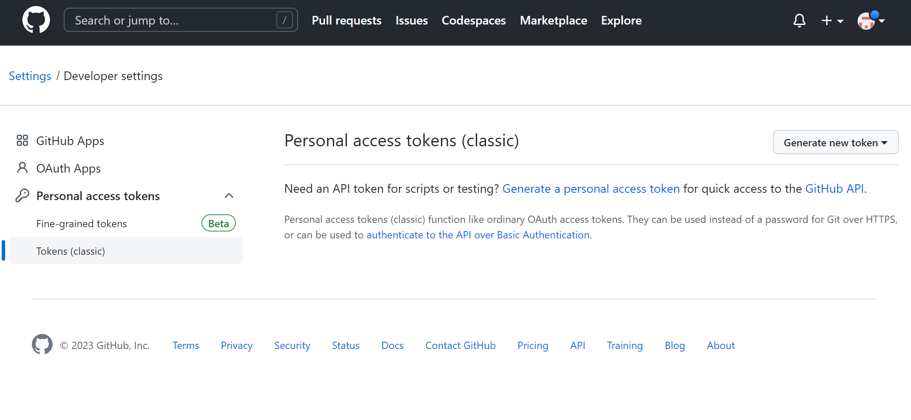
GitHub 토큰발행 - 2
Personal access tokens → Tokens(classic) → Generate new token

Slide 9
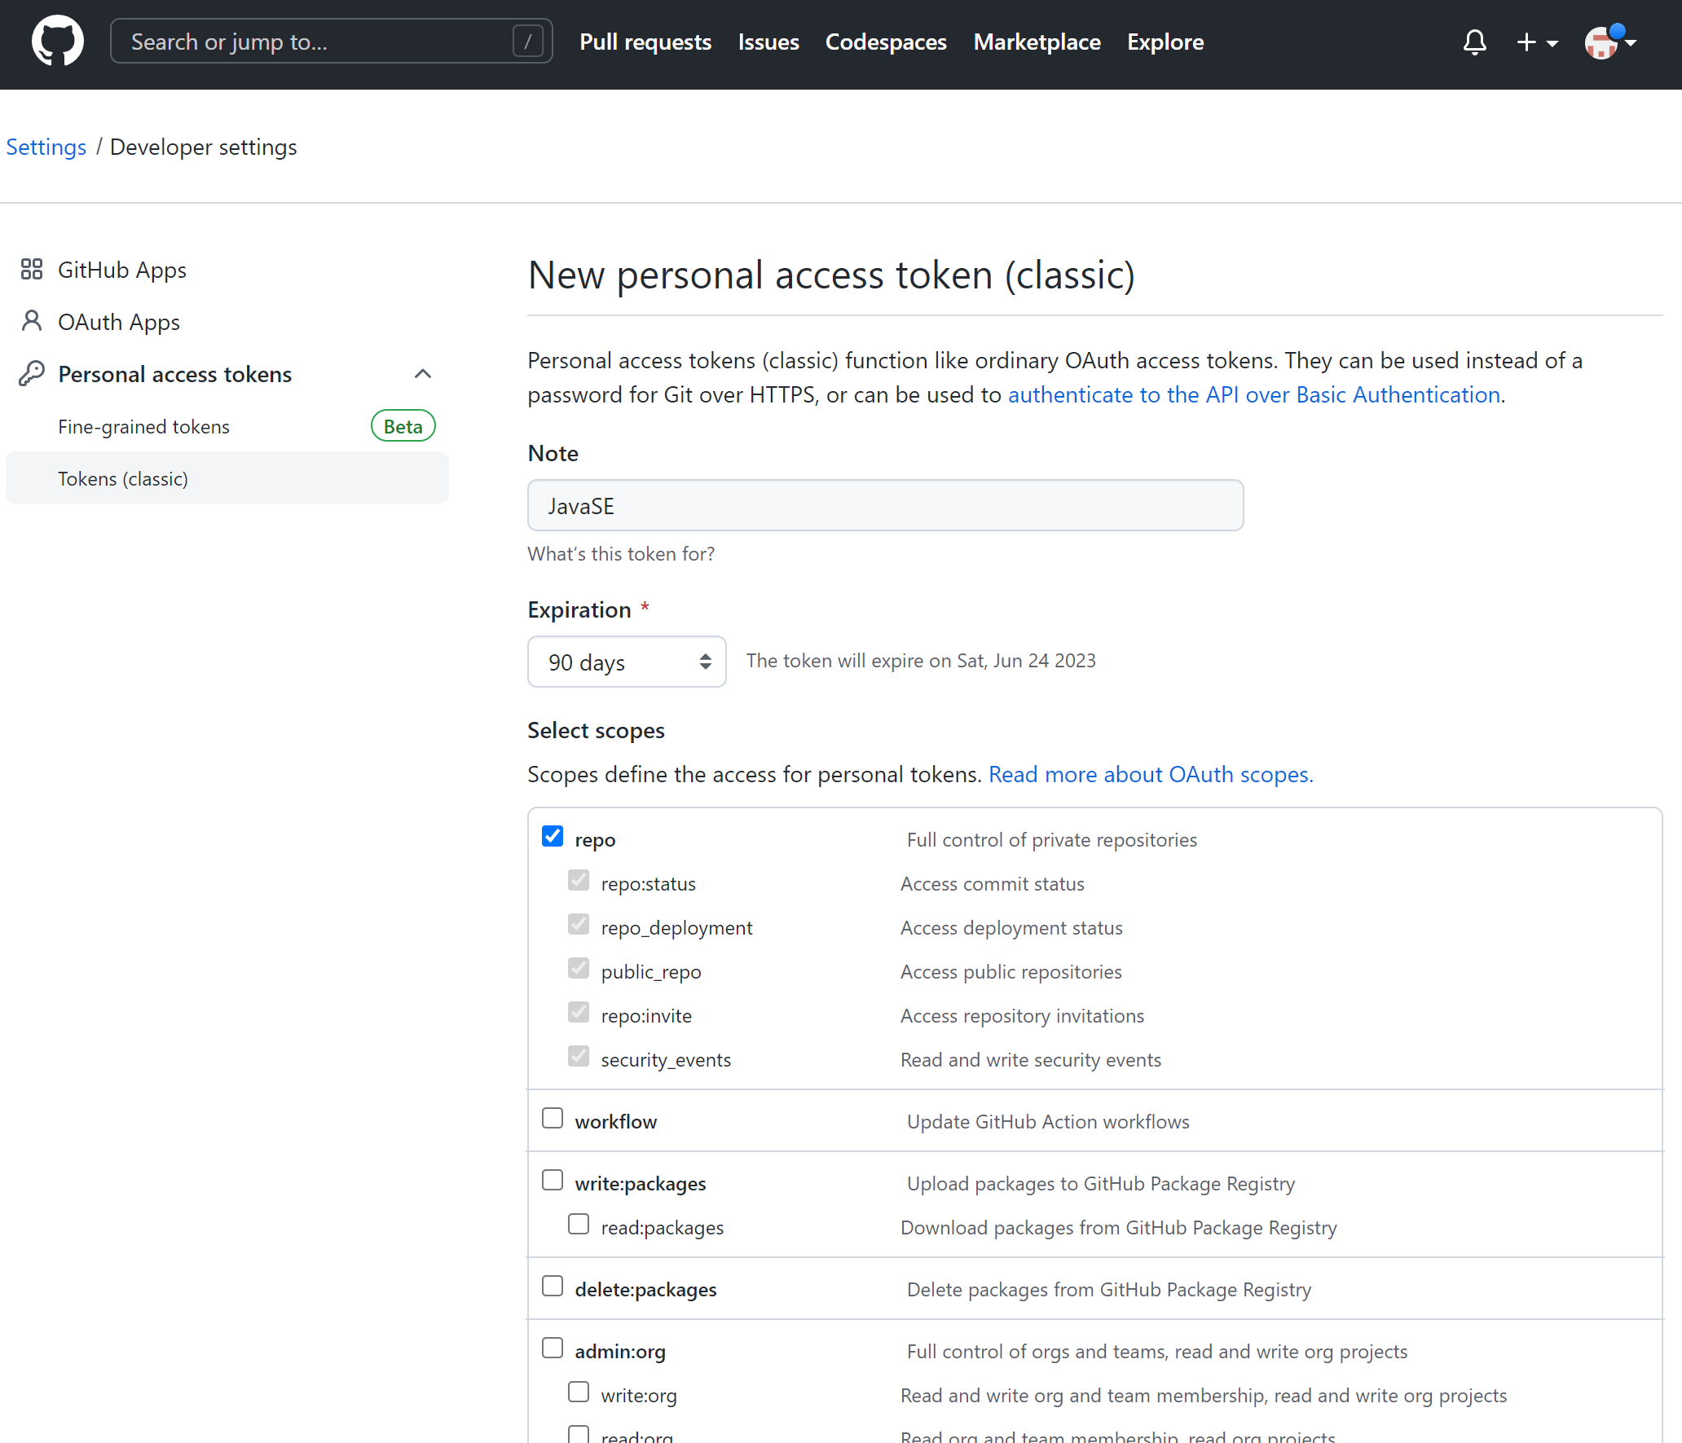
GitHub 토큰발행 - 3
토큰명
Note → Expiration → repo 체크

Slide 10
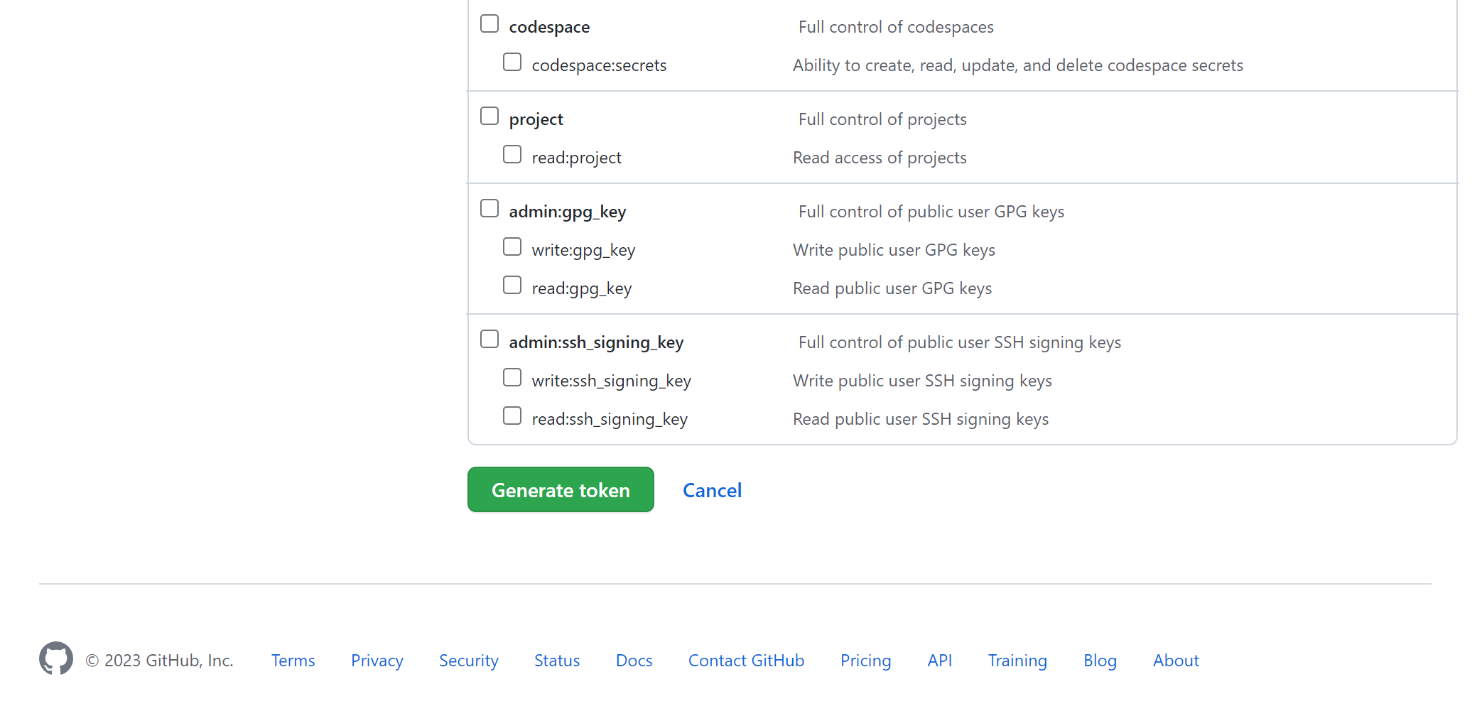
GitHub 토큰발행 - 4
Generate token

Slide 11
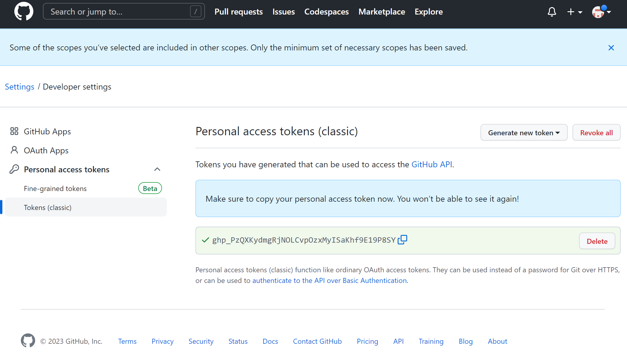
GitHub 토큰발행 - 5
토큰발행 완료!

Slide 12
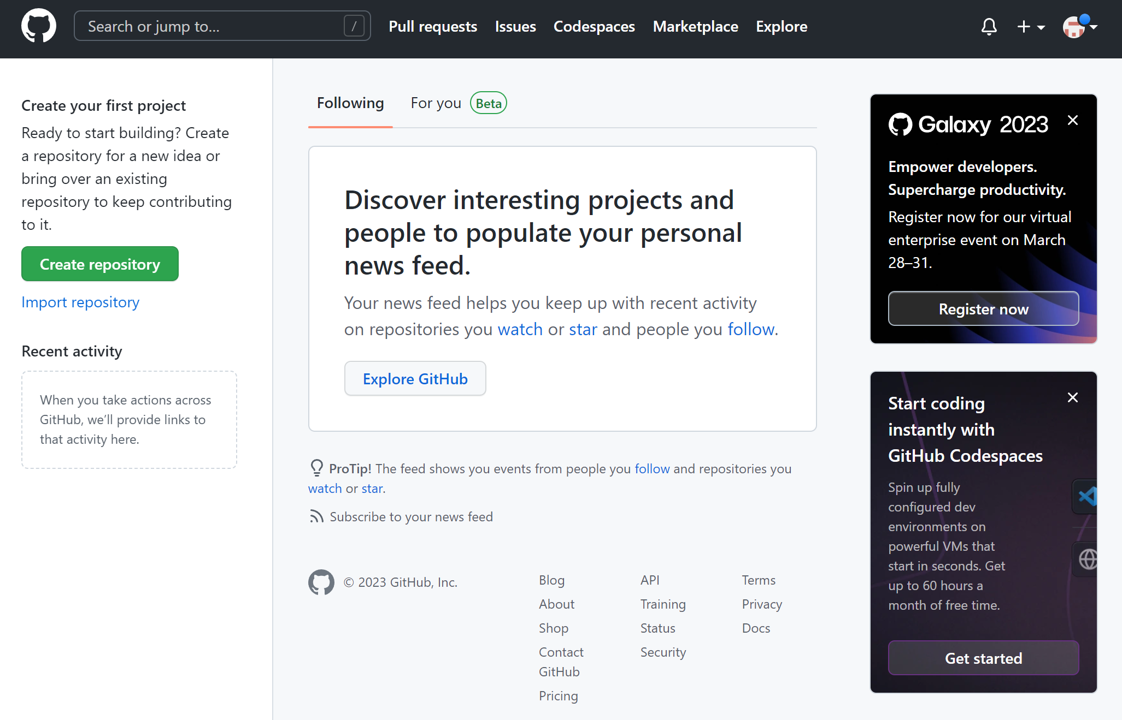
GitHub Create repository
Create repository

Slide 13
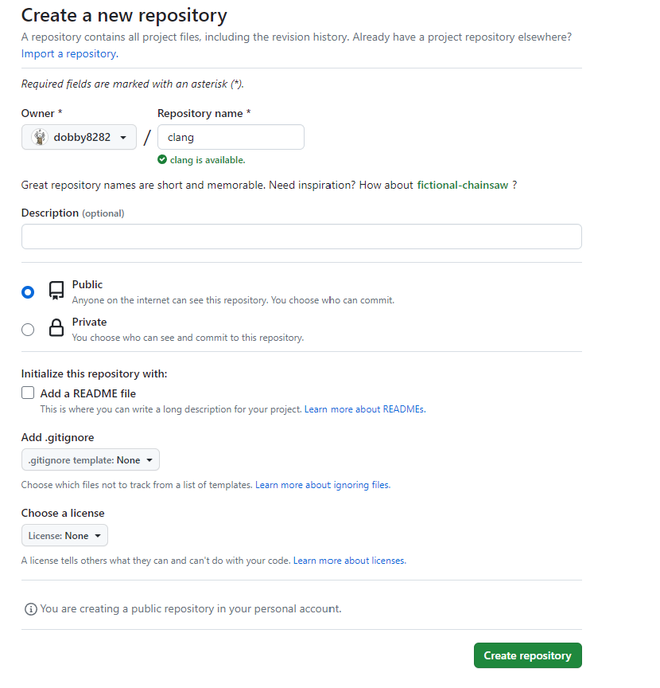
GitHub Create repository
Create repository

Slide 14
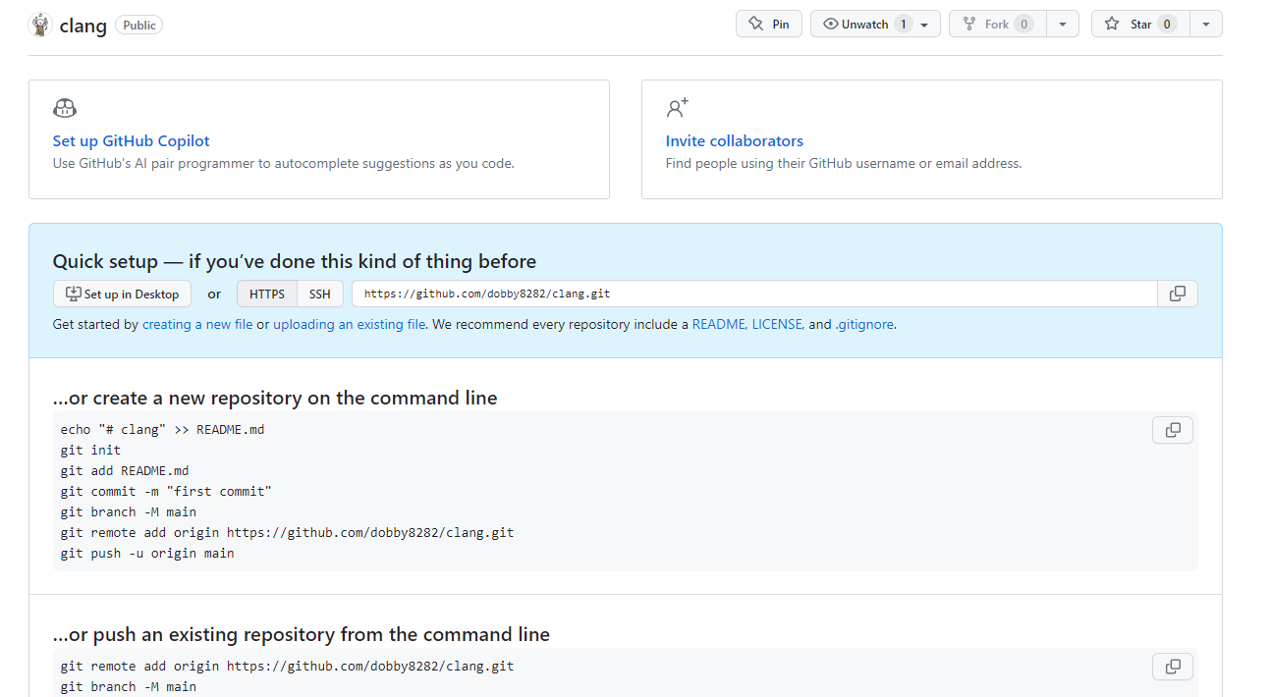
GitHub Create repository

Slide 15
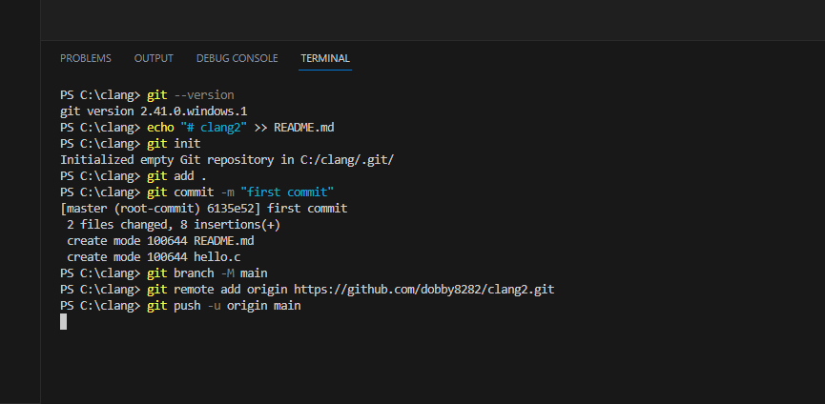
git add . 은 해당경로 전체파일추가
본인 Github repository url

Slide 16
echo "# clang" >> README.md: 이 명령어는 현재 디렉토리에 있는 README.md 파일에 "# clang"이라는 텍스트를 추가합니다. 이렇게 하면 README.md 파일에 제목이 추가됩니다.
git init: 이 명령어는 현재 디렉토리를 Git 저장소로 초기화합니다. 이제 Git을 사용하여 프로젝트를 관리할 수 있습니다.
git add . : 이 명령어는 변경된 파일을 Git의 "스테이징 영역"에 추가합니다. 스테이징 영역에 파일을 추가하면 Git은 해당 파일의 변경 내용을 추적합니다.
git commit -m "first commit": 이 명령어는 스테이징 영역에 있는 변경 내용을 커밋하고, 커밋 메시지를 "first commit"으로 지정합니다. 커밋은 Git 저장소의 특정 시점의 스냅샷을 만듭니다.
git branch -M main: 이 명령어는 현재 브랜치의 이름을 "main"으로 변경합니다. "main"은 일반적으로 Git 저장소의 기본 브랜치 이름으로 사용됩니다.
git remote add origin https://github.com/dobby8282/clang.git: 이 명령어는 원격 저장소(remote repository)의 이름을 "origin"으로 지정하고, 해당 원격 저장소의 URL을 설정합니다. 여기서는 https://github.com/dobby8282/clang.git을 원격 저장소로 사용합니다.
git push -u origin main: 이 명령어는 로컬의 "main" 브랜치의 커밋을 원격 저장소인 "origin"에 푸시합니다. "-u" 옵션은 푸시한 브랜치를 원격 저장소의 기본 브랜치로 설정합니다. 이후에는 git push만으로 푸시할 수 있습니다.

Slide 17
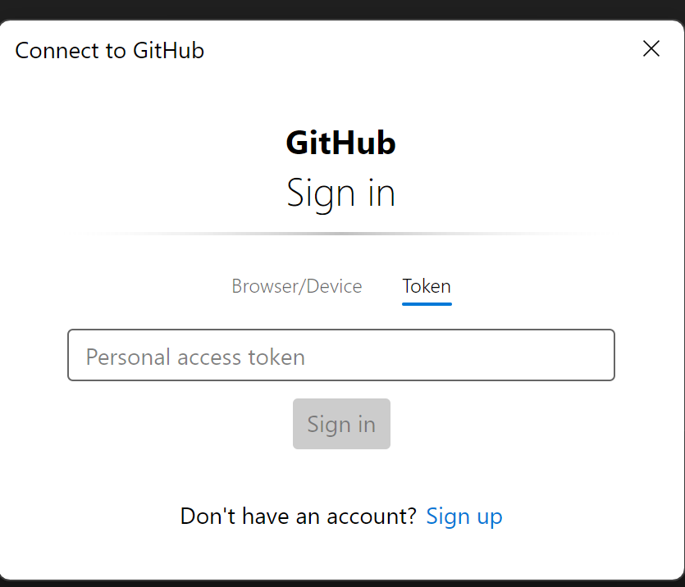
발급받은 토큰 입력

